Slide 1
Л.Н. Толстой
Лучше всех
Муниципальное бюджетное образовательное учреждение «Зеленецкая средняя общеобразовательная школа»
Сыктывдинский район, Республика Коми
Презентация к уроку
по учебному предмету
«Литературное чтение» 2 класс,
УМК «Начальная школа ХХI века» на тему:
Автор – Александрова Ирина Юрьевна,
учитель начальных классов

Slide 2
Тема урока:
Лучше всех
Предположите: о чём или о ком
мы будем говорить сегодня на уроке?

Slide 3
Сегодня мы начинаем изучать новый блок произведений:
7 Я
Предположите: О чём можно прочитать, изучая этот блок?

Slide 4
мама
папа
сёстры
дедушки
братья
дяди
7 Я
случаи
тёти
истории
бабушки
Взаимо-отношения
традиции

Slide 5
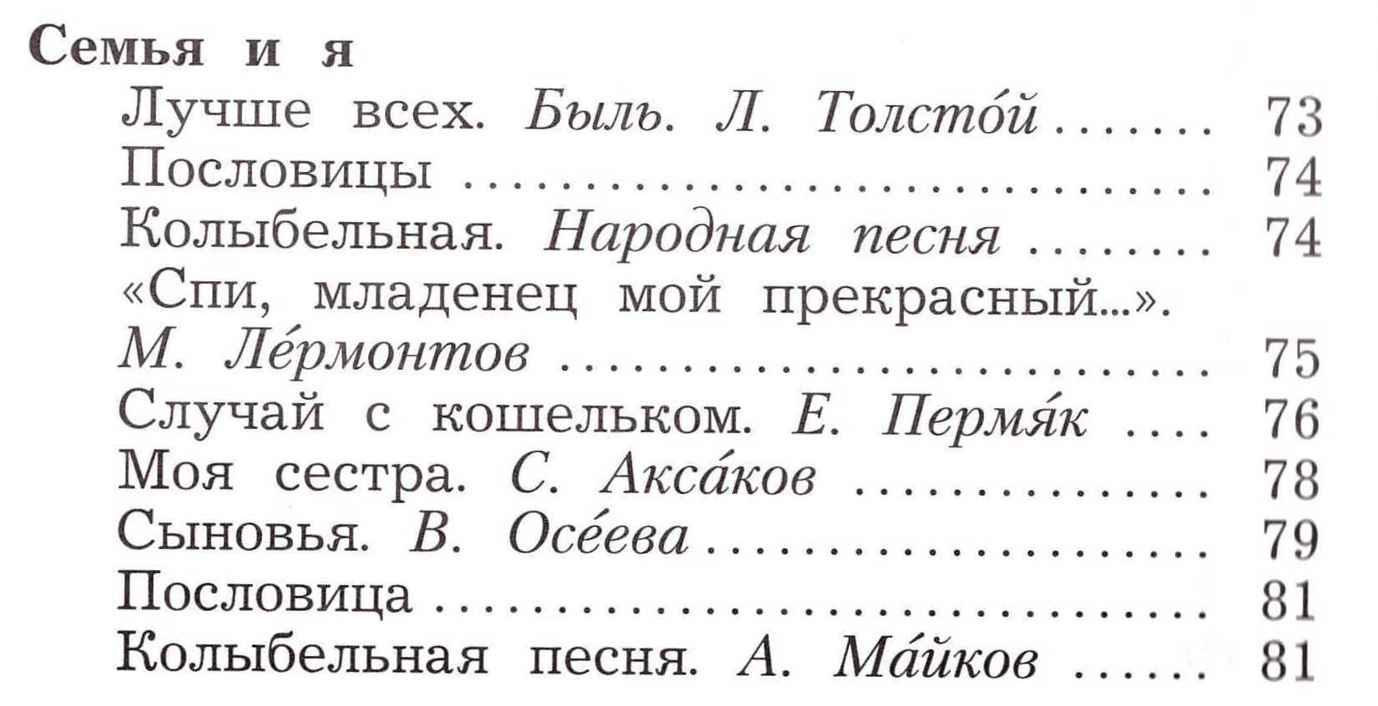
Содержание
Проверим –
верны ли наши предположения.
Как мы это можем сделать?

Slide 6
- Найдите в содержании произведение
«Лучше всех».
Кто автор? Л.Н. Толстой
- Кто знает имя автора полностью?
(Лев Николаевич Толстой)

Slide 7
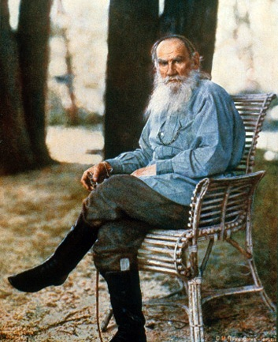
Лев Николаевич
Толстой
-Рассмотрите фотографию.
-Как вы думаете, хорошее ли произведение написал Толстой?
-Почему вы так думаете?
(Добрые глаза, похож на дедушку)
-На какой странице находится произведение? (69).
- Откройте.
-Что надо сделать? (прочитать)
-Для чего нам нужно прочитать текст?
-Прочитайте самостоятельно.

Slide 8
Л. Толстой
Лучше всех быль
Задание:
-Разделите текст на части,
-Подготовьтесь к выразительному чтению.
На улице в толпе заблудилась маленькая девочка. Бегает, кричит, ищет свою маму. Народ спрашивает у неё: «Какая же твоя мама?» А девочка сквозь слёзы говорит:
«Разве вы не знаете? Моя мама та, что лучше всех».

Slide 9
- У кого сколько частей получилось?
- Проверим.
3 части:
1 – узнаём, что девочка потерялась (прочитайте)
2 – узнаём, как ведёт себя девочка (прочитайте)
3 – узнаём, что говорит девочка (прочитайте)
(поднимите руки, у кого совпал ответ)
Первое задание выполнили.
Какое было второе задание?
- Прежде, чем читать выразительно, давайте выясним, как чувствовала себя девочка? (….)
- Докажите словами из текста: найдите и подчеркните слова, передающие состояние девочки.

Slide 10
- Какие чувства испытывала девочка? (испугалась)
- Докажите. (сквозь слезы)
- Передайте при чтении чувства девочки.
Выразительное чтение текста.
На улице в толпе заблудилась маленькая девочка. Бегает, кричит, ищет свою маму. Народ спрашивает у неё: «Какая же твоя мама?» А девочка сквозь слёзы говорит:
«Разве вы не знаете? Моя мама та, что лучше всех».

Slide 11
У нас есть слушатели и чтецы.
Как должны вести себя слушатели? (сидеть тихо, слушать внимательно)
Для чего?
Как должны говорить чтецы?
(читают чётко, понятно, выразительно)
Для чего?

Slide 12
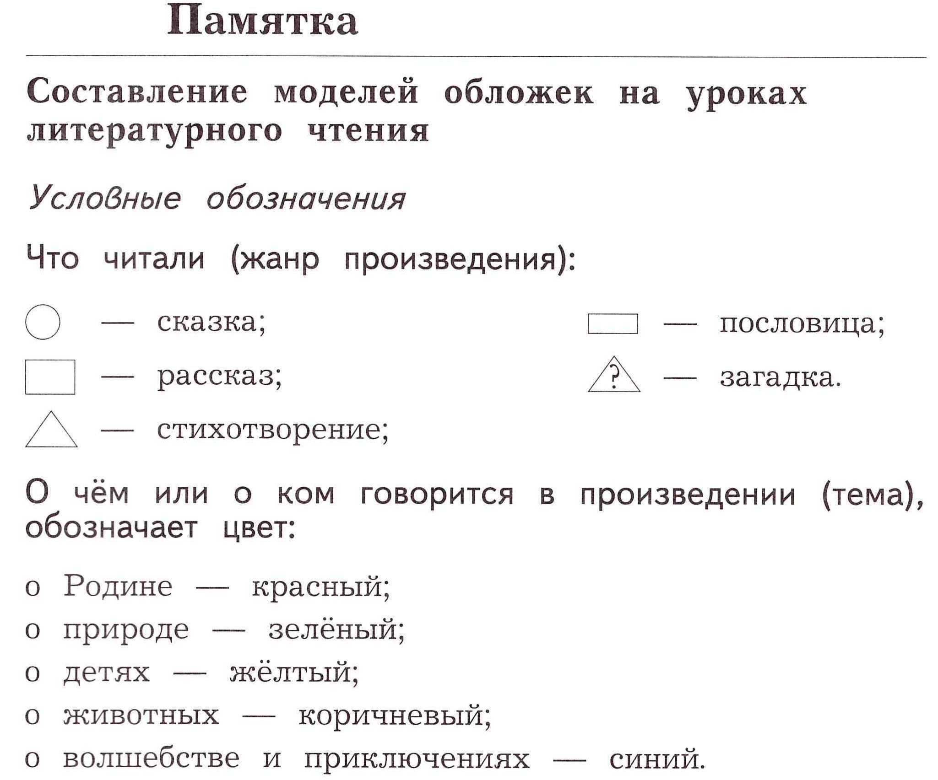
Предлагаю составить обложку к этому произведению.
Лев Николаевич
Толстой
?
Самая лучшая
- Это произведение
о детях – жёлтый цвет.
А какая фигура
соответствует данному произведению?
Куда можем обратиться за помощью?
(к памятке)
В учебнике написано – это «быль».
В памятке нет такого понятия. Как быть?

Slide 13
быль = рассказ
Лев Николаевич
Толстой
Лучше всех

Slide 14
Прочтите ещё раз, как ответила девочка, когда её спросили о маме?
Можно ли по такому описанию найти маму? (нет)
Если бы вам пришлось описывать маму, что бы вы описали?
Глаза, взгляд
Улыбку
Волосы
Руки

Slide 15
Работа по группам:
(по 1 человеку из группы читают у доски)
1 группа: У мамочки глаза -
________________________________
2 группа: Волосы у мамы -
_________________________________
3 группа: Мамины руки -
_________________________________
4 группа: Улыбка у мамы -
_________________________________
добрые, веселые, ласковые
нежные, шелковистые, блестящие
ласковые, добрые, трудолюбивые
лучистая, добрая, обаятельная

Slide 16
Встаньте те, кто считает, что это описали его маму (встали почти все)
Почему так получилось? (Для каждого человека мама – самая лучшая, каждый любит свою маму)
Если людям кто-то или что-то очень нравится,
что они делают? (воспевают)
Сейчас и мы попробуем написать в честь мам стихи.

Slide 17
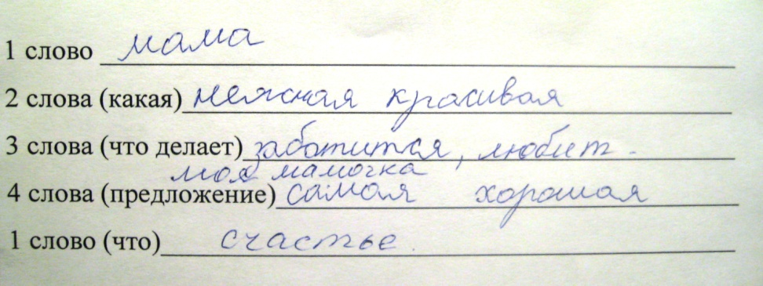
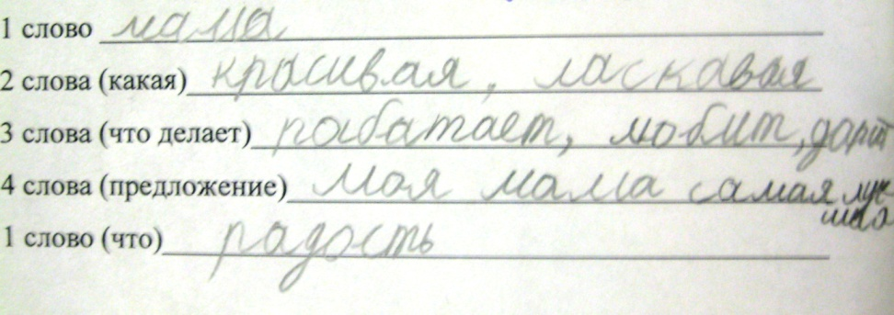
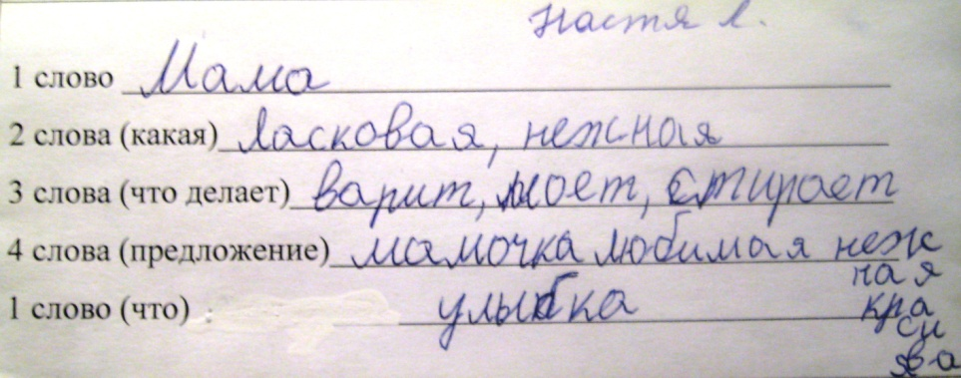
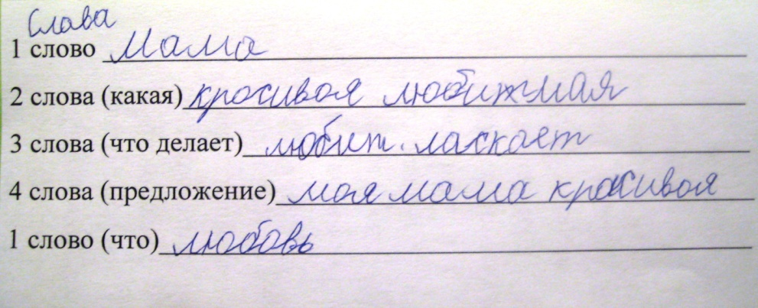
Синквейн
Слово: мама______________________
2 слова (какая?)___________________
3 слова (что делает?)______________
4 слова (предложение) _____________
1 слово (что?) ____________________
Чтение стихотворений (слушатели, чтецы)

Slide 18
Русский народ создал в честь мам много пословиц. Найдите среди предложенных - пословицы о маме:
Нет милее дружка,
как родная матушка.
Тот не ошибается, кто ничего не делает.
Слепой щенок
и тот к матери ползёт.
Без труда не вытащишь
и рыбку из пруда.
Поспешишь – людей насмешишь.
Птица рада весне,
а младенец - матери.
При солнышке тепло,
при матушке добро.
У ребенка заболит пальчик,
а у матери - сердце.

Slide 19
- У меня в запасе есть ещё пословица.
- Как вы понимаете её смысл?
Мать высоко руку подымет,
да не больно опустит.
Мать,
наказывая своих детей,
не причиняет им боли.

Slide 20
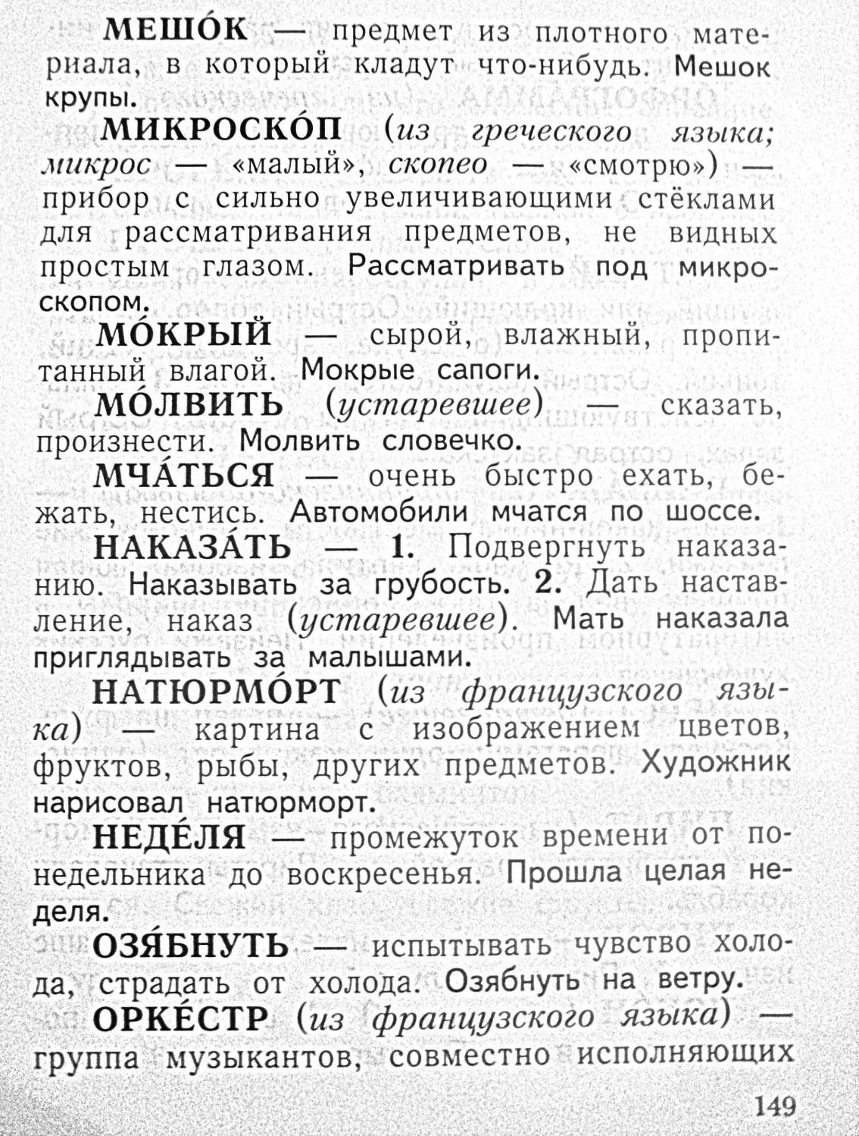
Решите проблему:
Мама не наказывает,
но мама наказывает.
- Если мы затрудняемся объяснить смысл слова,
то что делать?
(обратиться к толковому словарю)

Slide 21








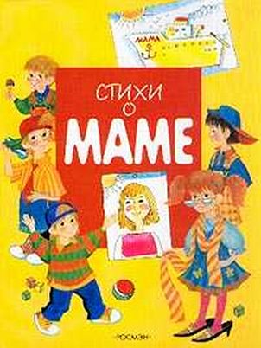
О маме написано много книг
Я к вам обращаюсь товарищи дети.
Полезнее книги нет вещи на свете!
Пусть книги друзьями заходят в дома.
Читайте всю жизнь, набирайтесь ума!

Slide 22
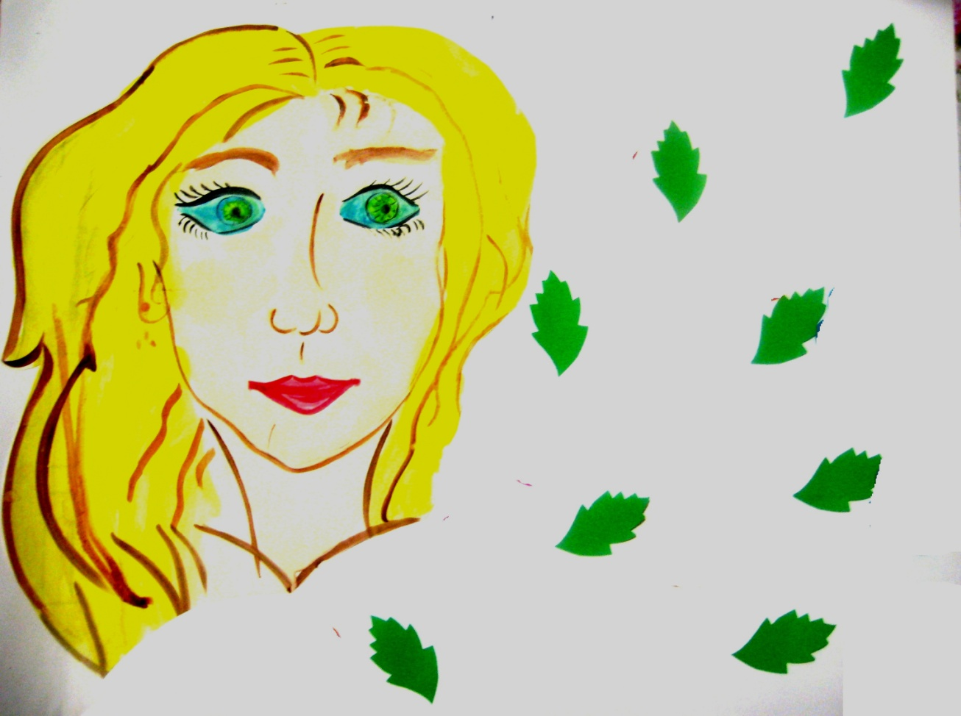
В честь мамы можно писать картины.
- Чего не хватает? (цветов)
Свою любовь можно выразить, даря цветы.
На цветке запишите слово – самое лучшее,
которое бы вы хотели посвятить своей маме.

Slide 23
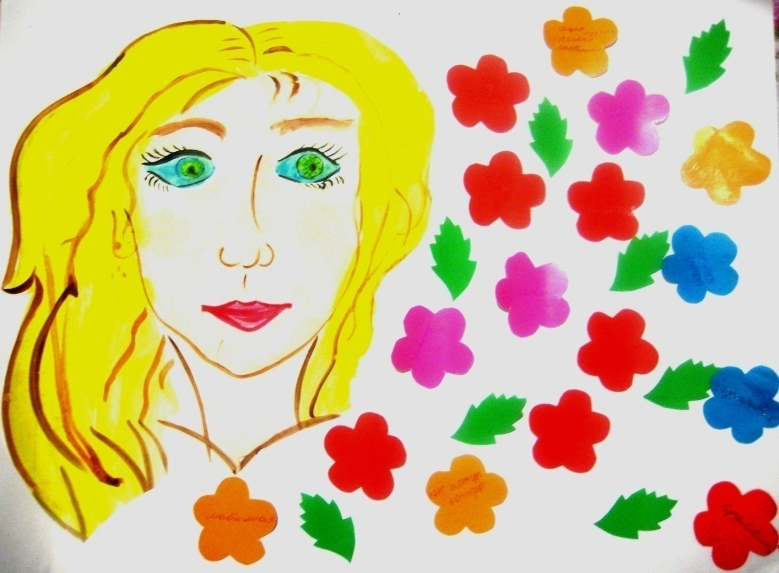
Самая мудрая, сказочная, необыкновенная, мамуля, самая нежная, прелесть, звёздочка моя, богиня.

Slide 24
Рефлексия:
- С чего начался наш урок?
- Что успели сделать на уроке?
- Кому пригодятся знания, полученные сегодня на уроке?
- Где вы можете их использовать?

Slide 25
Источники:
*Фотография Л.Н. Толстого - http://images.yandex.ru/

